Slide 1


하이크비전 CS 소개서

Slide 2


고객지원센터
콜센터 / 서포트 메일 / 출동 서비스 / AS 센터

Slide 3

고객지원센터-콜센터
하이크비전코리아는 2018년 2월 콜센터를 오픈하여 현재까지운영 중에 있습니다.
오픈 초기 단순 기술문의 및 설정관련 문의를 시작으로 현재는
AS 관련 / 원격지원 / 카카오톡 채팅 / 하이크비전 챗봇 / 출장서비스 접수 등의
서비스를 지원합니다.
제품 기술/설정 문의
카카오톡
챗봇
원격지원
A/S 문의
Notes:
하이크비전 콜센터는 2018년 개소하여 현재까지 기술 지원(설정, 원격 지원 등), AS문의, 카카오톡 채널 등 여러가지 서비스를 제공하고 있습니다.

Slide 4
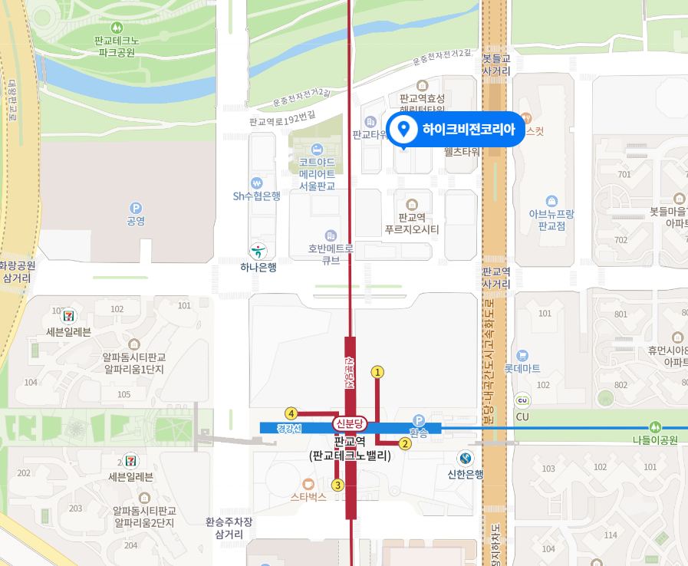
고객지원센터
하이크비전코리아:
경기도 성남시 판교역로 192번길 14-1 5층
대표번호 : 1661-8138
고객 지원센터 : 1811-5998
AS 센터:
경기도 성남시 판교역로 192번길 14-1 4층 AS 센터
대표번호 : 031-731-8818
Notes:
하이크비전 코리아, AS센터의 주소는 위와 같습니다.

Slide 5
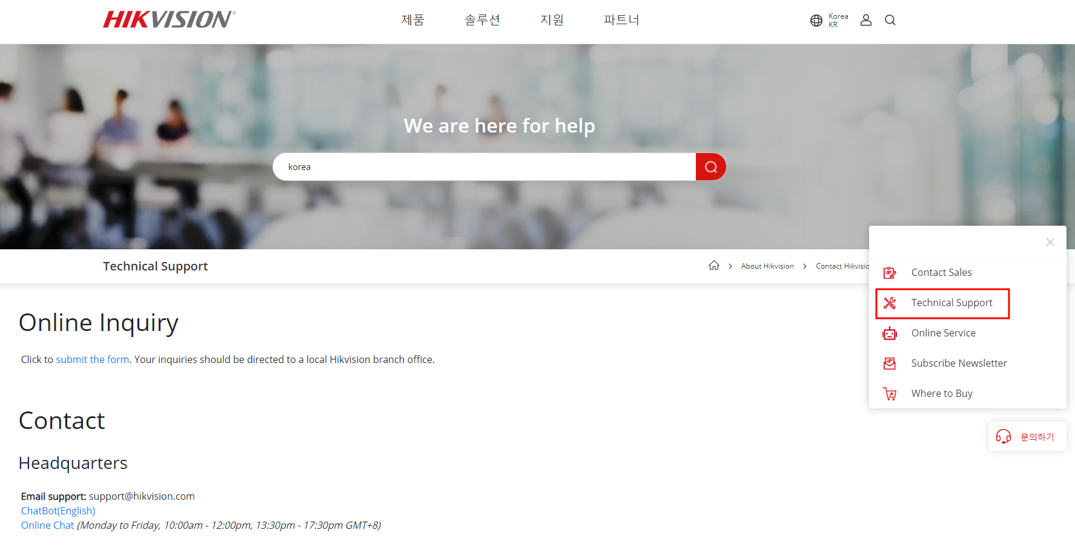
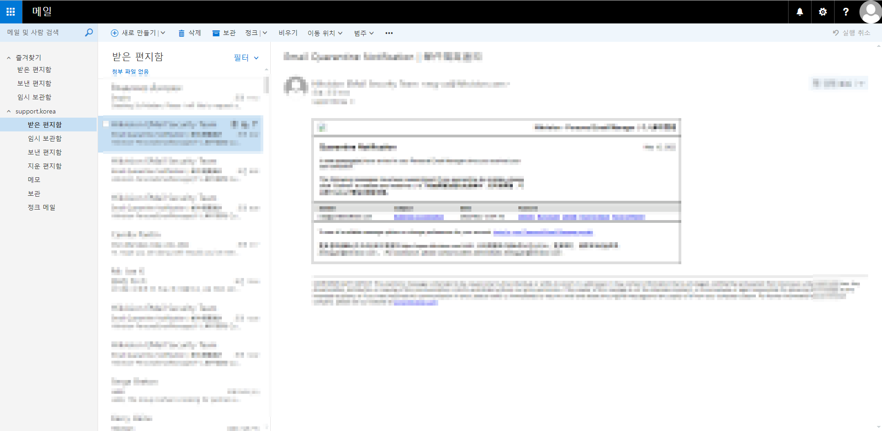
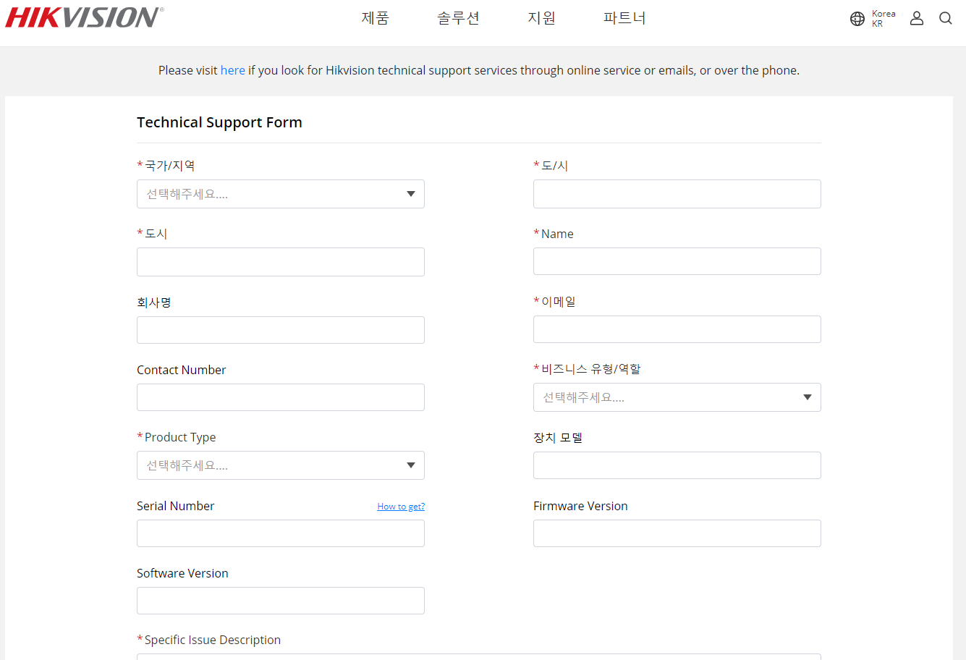
고객지원센터-서포트 메일
하이크비전 공식홈페이지 기술문의 또는 support.korea@hikvision.com 메일을 통해
기술문의가 가능합니다.
해당 메일은 하이크비전코리아 전체 기술직원에게 수신되어 확인이 가능합니다.
Notes:
Support.korea@hikvison.com 메일을 통해서도 기술적인 문의가 가능합니다. 위 메일은 하이크비전코리아의 모든 기술직원에게 수신됩니다.

Slide 6

고객지원센터-출동 서비스
하이크비전의 출동서비스는 출동 전문 서비스기사가 현장에 직접 방문하여 문제를 해결해드리기 위한 서비스 입니다. 콜센터(1811-5998)를 통해 접수하고 있으며
출동서비스 이용시 비용이 발생됩니다. (1회 출동 :8만원, 재방문 :4만원)
※ 제품 설치장소가 특수한 위치일 경우(고공 등) 서비스가 어려울 수 있습니다.
Notes:
2023년 4Q에 새롭게 출시한 서비스입니다. 고객에게 발생한 문제를 전문 서비스 기사가 현장에서 조치해드리기 위한 서비스 입니다.
유상서비스이며, 1회출동비 8만원 재방문 4만원의 출장비가 발생합니다.
제품 설치장소에 따라 서비스를 받기 어려우실 수 있습니다.(고공 등)

Slide 7

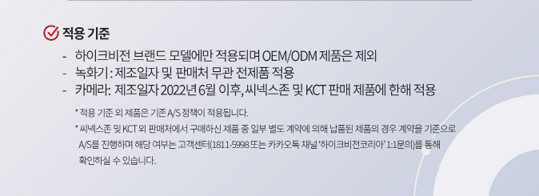
고객지원센터-AS 센터
하이크비전은 제품 A/S 품질 향상을 위해 직접 수리 범위를 확대합니다.
※ 하이크비전 브랜드모델에만 적용(ODM/OEM제품 제외)
※ 녹화기(전제품), 카메라(2022년 6월 이후 씨넥스존,KCT 판매 제품에 한하여 적용)
Notes:
AS품잘 향상을 위해 2022년 6월 생산된 제품에(카메라,녹화기) 대해서는 하이크비전 코리아에서 직접 수리를 진행합니다.
(씨넥스존, KCT 유통제품 한함)

Slide 8

메신저
카카오톡 / 하이크비전 챗봇

Slide 9
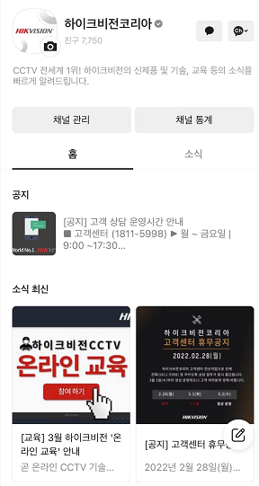
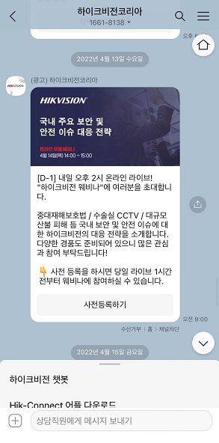
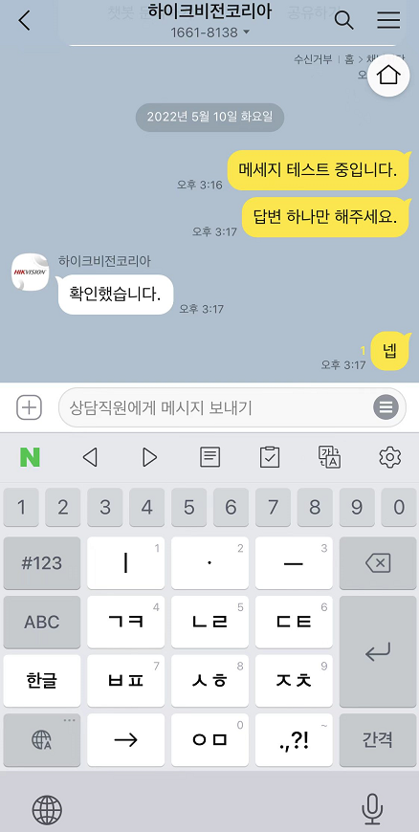
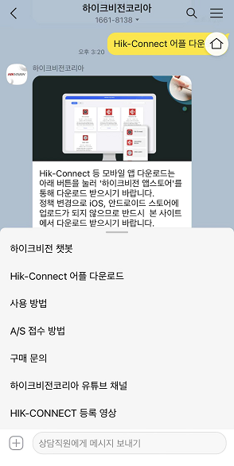
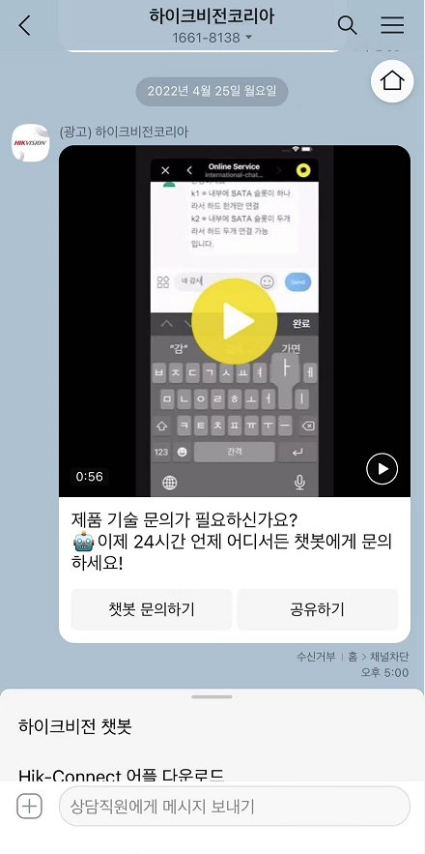
카카오톡 채널
카카오톡채널 “하이크비전코리아” 친구 추가 후 1:1 채팅으로 고객지원센터 상담 가능
전화 통화 대기 없이 빠른 문의 및 답변 등의 서비스 제공
채널홈
광고
채팅
채팅방메뉴
챗봇연결
Notes:
하이크비전에서 제공하는 서비스중 카카오톡 채널을 통한 기술지원 방법도 있습니다.
카카오톡 채널에서 “하이크비전코리아”검색 및 친구추가 후 1:1 상담이 가능합니다.

Slide 10

하이크비전
온라인 서비스센터

Slide 11
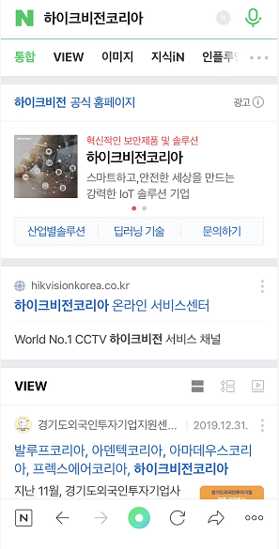
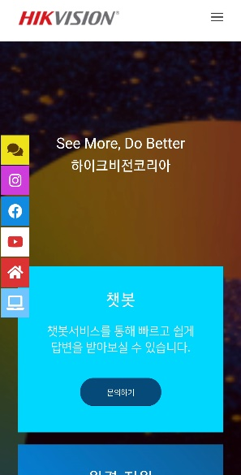
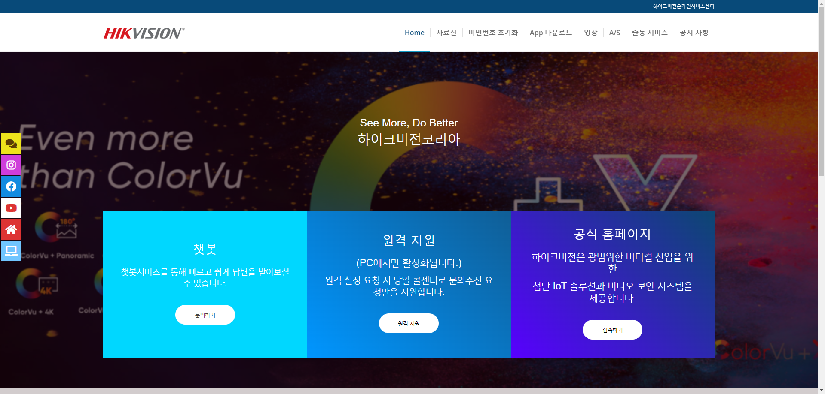
하이크비전 온라인서비스센터
하이크비전코리아에서 운영하는 온라인서비스 홈페이지를 통해
유저 가이드 / 펌웨어 / 홍보영상 / 비밀번호 초기화 접수 등의 서비스를 제공합니다.
모바일
PC
Notes:
하이크비전에서는 온라인 서비스센터도 운용하고 있습니다.
온라인서비스센터에서는 크게 비밀번호 초기화 접수, 펌웨어, 유저가이드, 홍보영상 등을 확인 할 수 있습니다.
추가로 콜센터에서 사용하는 원격지원 프로그램도 다운받아 볼 수 있습니다.

Slide 12
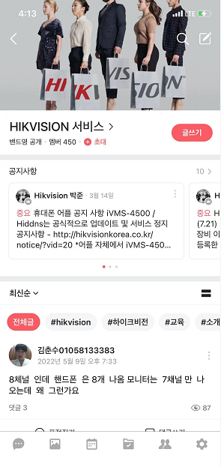
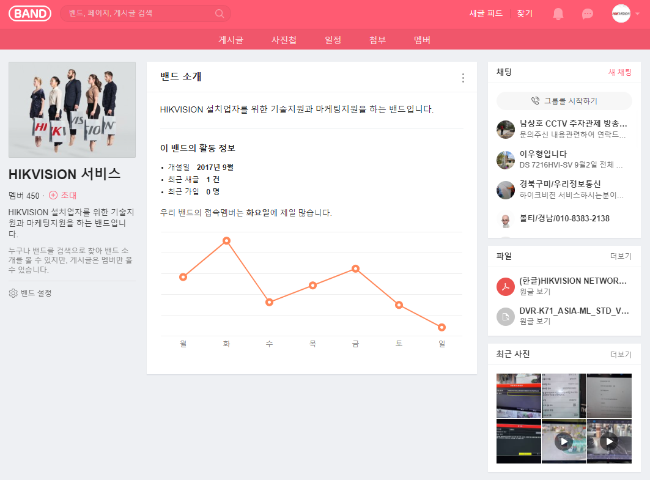
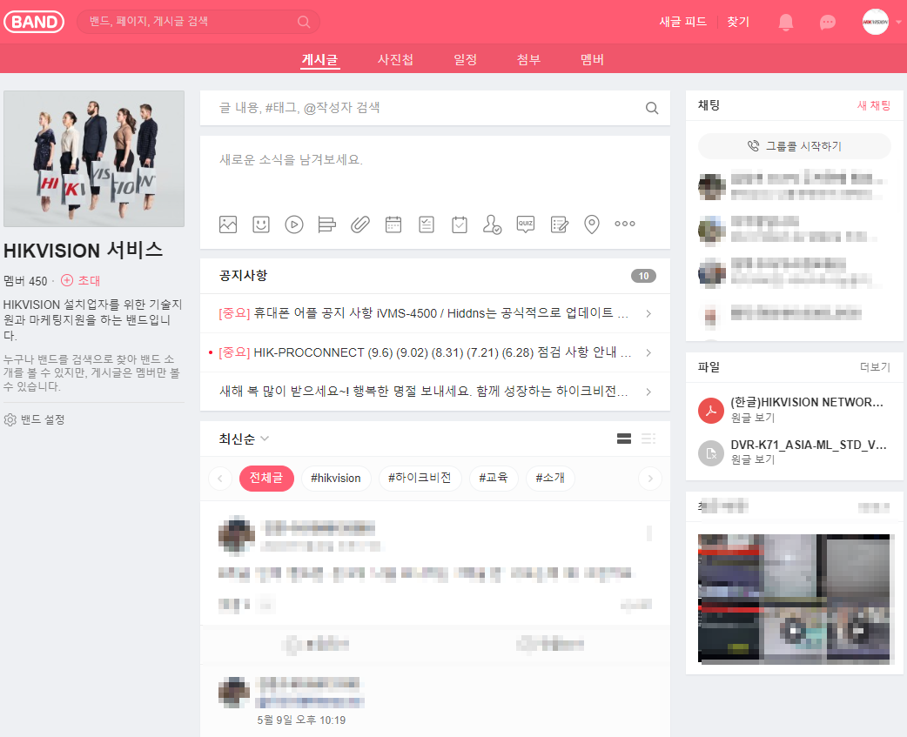
네이버 밴드
네이버 밴드는 포털사이트 네이버에서 제공하는 그룹 멤버와 함께 하는 공간입니다.
하이크비전 서비스밴드 개설하여 설치업자를 위한 기술지원과 마케팅지원을 합니다.
네이버 밴드 어플 또는 PC 접속하여 이용 가능
모바일
PC
Notes:
네이버 밴드를 통해 간단한 문의 등 기술지원이 가능합니다.

Slide 13
하이크비전
이러닝(E-Learning)

Slide 14


하이크비전 이러닝(E-Learning)
하이크비전코리아에서 운영하는 이러닝(E-Learning)을 통해 보안 업계에 관심이 있는 분이라면 누구나 전문적인 역량을 개발할 수 있도록 지원하는 플랫폼 입니다.
CGSA(일반 보안 인증)
HCSA(하이크비전 보안 인증)
Notes:
하이크비전코리아에서 운영하는 이러닝(E-Learning)을 통해 보안 업계에 관심이 있는 분이라면 누구나 전문적인 역량을 개발할 수 있도록 지원하는 플랫폼

Slide 15
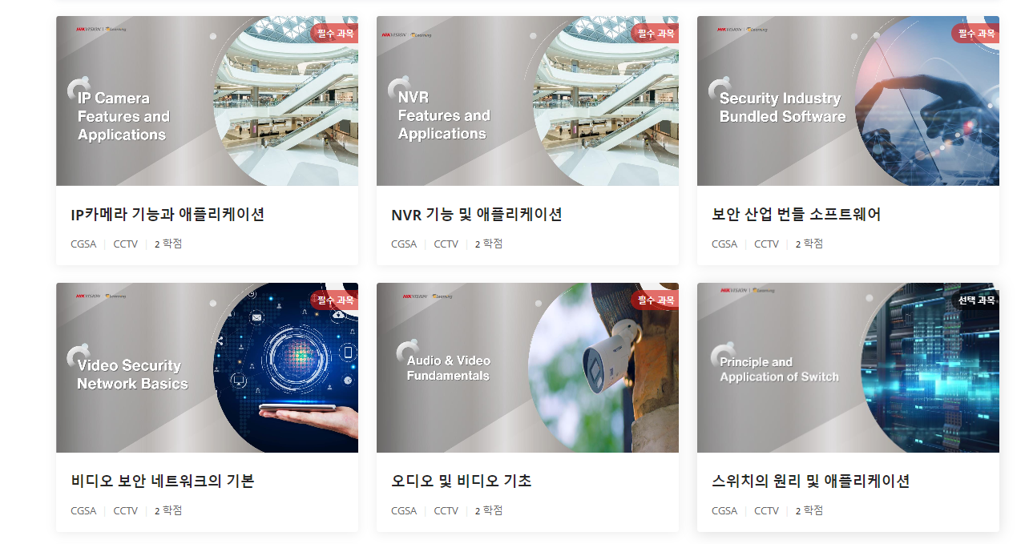

하이크비전 이러닝(E-Learning – CGSA)
일반 보안 인증 프로그램은 기술적 원칙부터 일반적인 솔루션 설계까지 보안 산업에 필요한 보편적인 기술과 지식을 중점적으로 다룹니다. 이 프로그램은 개인과 조직이 보안 업계에서 역량을 발휘하도록 지원합니다.
CGSA(일반 보안 인증)
Notes:
일반 보안 인증 프로그램은(CGSA) 기술적 원칙부터 일반적인 솔루션 설계까지 보안 산업에 필요한 보편적인 기술과 지식을 중점적으로 다룹니다

Slide 16
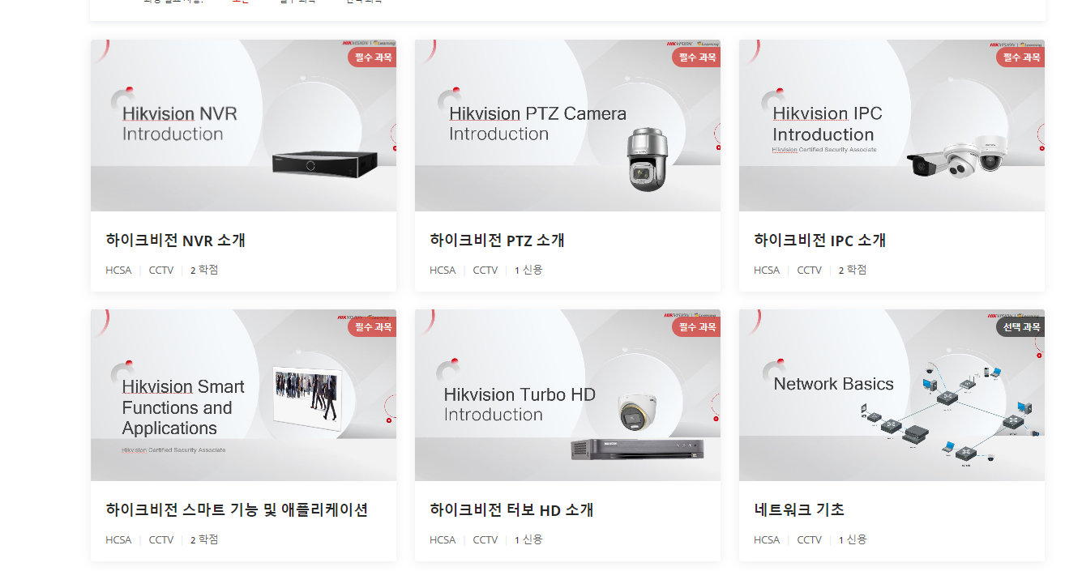

하이크비전 이러닝(E-Learning - HCSA)
하이크비전 보안 인증 프로그램은 하이크비전 제품 및 솔루션을 중심으로 진행되며 시스템 구성, 운영, 문제해결 등을 다룹니다. 이 프로그램의 목표는 하이크비전의 제품 및 기술 역량을 대리점, 시스템 통합 업체 및 설치업체에 전달하는 것입니다.
HCSA(하이크비전 보안 인증)
Notes:
하이크비전 보안 인증 프로그램은(HCSA) 하이크비전 제품 및 솔루션을 중심으로 진행되며 시스템 구성, 운영, 문제해결 등을 다룹니다

Slide 17

ACHIEVING TOGETHER
With innovative ideas adapted to various markets, and by building ecosystems integrated to local communities, we demonstrate our commitment to achieving success with our partners, old and new, large and small.

